Slide 1
به نام خدا
موضوع: پاورپوینت آموزشی هدیه های پایه سوم درس19
استاد مربوطه: جناب آقای عباس اسد آبادی
درس: آموزش وطراحی واحد یادگیری قران ودینی
تهیه کننده: زهرا ملک پور (گروه کلاسی 207)

Slide 2
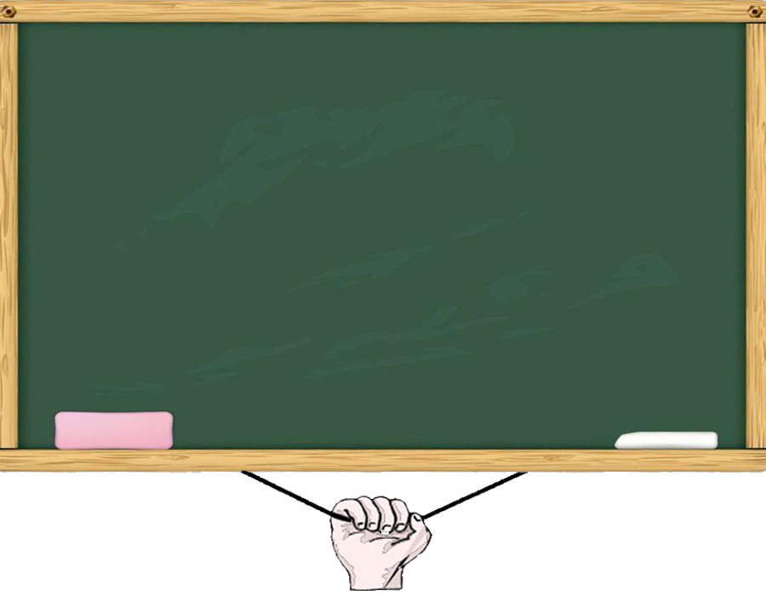
پاورپوینتـ آموزشی
هدیـه های آسمان سوم دبستان
گندم از گندم بروید
درس 19

Slide 3
چکیده درس
برخی اعمال خوب و صالح‌اند و برخی اعمال بد و ناصالح، ولی نتیجه تمام کارها اعم از خوبی‌ها و بدی‌ها به خود انسان بازگشت می‌کند.
با توجه به اینکه انسان‌ها بر اساس باورهایی که دارند، عمل می‌کنند، این نکته مهم تربیتی می‌تواند آثار بسیار مهمی در رفتار و اعمال ما داشته باشد.
در این درس تلاش شده تا دانش آموزان ضمن درک تناسب عمل و نتیجه در زندگی، با جهان آخرت به عنوان محل پاداش و جزا آشنا شوند.

Slide 4
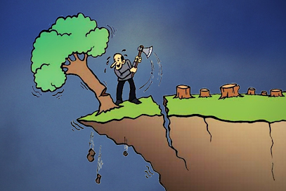
اهداف درس
آشنایی با تناسب عمل و نتیجه آن در زندگی.
آشنایی با جهان آخرت به عنوان محل پاداش و جزا با مصداق‌های دنیایی.
توجه به نیکی و بدی اعمال و نتیجه آنها در جهان آخرت.

Slide 5
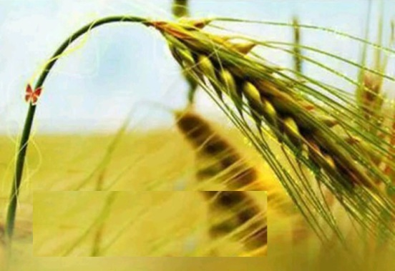
نکات درس
معلّم با خطّی زیبا روی تابلو نوشت: گندم از گندم بروید، جو ز جو
سپس رو به بچّه‌ها کرد و پرسید: چه کسی معنای این ضرب‌المثل را می‌داند؟
پرسش: تا به حال این ضرب‌المثل را شنیده اید؟ به مفهوم آن فکر کرده اید؟

Slide 6
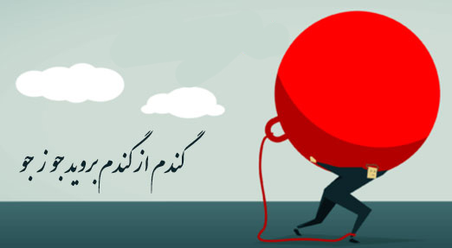
نکات درس
وقتی معلم این سوال را پرسید، دست‌ها بالا رفت و بچه‌ها می خواستند به سوال معلم پاسخ دهند.
رضا گفت: یعنی اینکه اگر ما در زمین گندم بکاریم، گندم سبز می‌شود و اگر جو بکاریم، جو سبز می‌ شود.
حسن گفت: یعنی هر گیاهی از دانه‌ی خودش به وجود می‌آید.

Slide 7
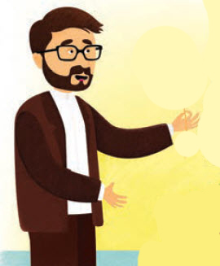
نکات درس
معلّم گفت: بله؛ امّا این ضر‌ب‌المثل، معنای دقیق‌تری هم دارد.
چه کسی معنای دقیق آن را می‌داند؟
همه‌ی بچّه‌ها به فکر فرو رفتند.
آقای معلّم ادامه داد: بچّه‌ها، تا حالا شنیده‌اید کسی گندم بکارد و جو برداشت کند؟

Slide 8
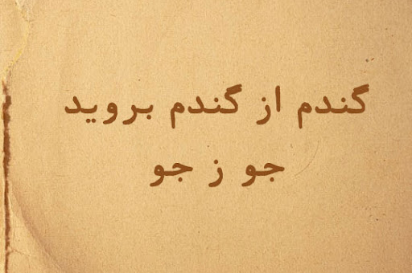
نکات درس
صادق گفت: معلوم است که هر کس گندم بکارد، نتیجه‌ی کار او برداشت گندم و هر کس جو بکارد، نتیجه‌ی کارش برداشت جو خواهد بود.
صادق سپس ادامه داد و گفت: کسی نمی‌تواند جو بکارد و انتظار داشته باشد گندم برداشت کند!
معلّم گفت: درست است. هر کاری نتیجه‌ی مخصوص به خود را دارد.

Slide 9
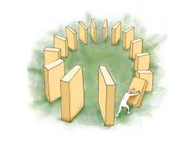
نکات درس
همه‌ی کارهایی که انجام می‌دهیم، این‌گونه هستند. چه کارهای خوب و چه کارهای بد!
اگر کسی کار خوبی انجام دهد، حتماً نتیجه‌ی خوبی در انتظار اوست.
همچنین اگر کار بدی انجام دهد، نتیجه‌ی بدی هم می‌گیرد.

Slide 10
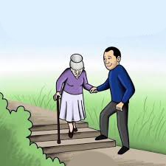
نکات درس
معلم از بچّه‌ها پرسید: شما چه کارهای خوب یا بدی را می‌شناسید که اگر کسی آن‌ها را انجام دهد، نتیجه‌اش را می‌بیند!؟
علی گفت: کار کردن. هر کس کار کند، مزد آن را می‌گیرد.
رضا ادامه داد و گفت: مثلاً ...
پرسش: فکر می کنید رضا چه مثالی می خواست بیان کند.

Slide 11
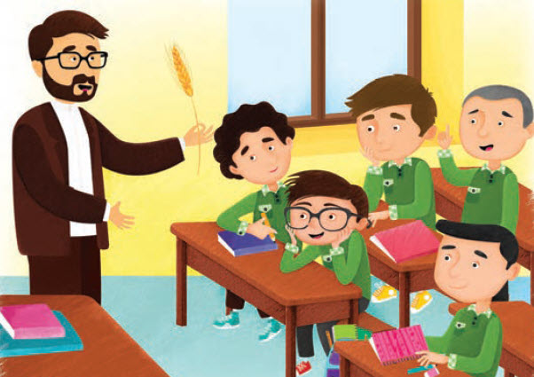
نکات درس
کاظم دست خود را بالا برد و گفت: تنبلی، هر کس تنبلی کند نمی‌تواند کارهایش را به موقع انجام دهد.
معلّم ادامه داد: کاملا درست است، هر کس در دنیا کار خوب یا بدی انجام دهد، دیر یا زود، نتیجه‌اش را می‌بیند. در این دنیا و جهان آخرت.
یوسف گفت: جهان آخرت؟! آقای معلّم گفت: بله، جهان آخرت. پس از این دنیا وارد جهانی می‌شویم که به آن جهان آخرت می‌گویند.

Slide 12
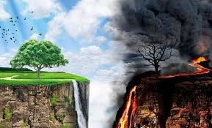
نکات درس
در آنجا(جهان آخرت) بعضی از انسان‌ها شادمان و بعضی دیگر ناراحت و نگران هستند.
این نتیجه‌ی کارهایی است که در این دنیا انجام داده‌اند.
بهشت هدیه‌ای از سوی خدا به همه‌ی کسانی است که ایمان می‌آورند و کارهای خوب انجام می‌دهند. مردم در بهشت به همه‌ی آرزوهایشان می‌رسند.

Slide 13
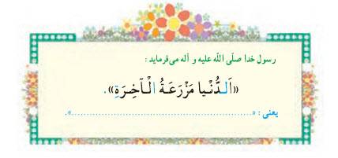
بیندیشیم
رسول خدا صلّی اللّه علیه و آله می‌فرماید: اَلدُّنیا مَزرَعَةُ الآخِرَه
به نظر شما چه شباهتی میان کارهای ما در این دنیا و کار یک کشاورز در مزرعه وجود دارد؟
یک کشاوز هر چیزی را که می‌کارد به اندازه‌ای که تلاش می‌کند محصول برداشت می‌کند. انسان هم به اندازه‌ی کارهای خوب و بدش در این دنیا نتیجه‌اش را در جهان آخرت می‌بیند.

Slide 14
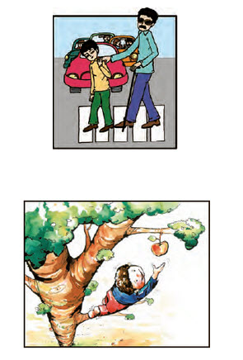
ببین و بگو
به دو تصویر زیر به دقت توجه کنید. ابتدا بگوئید در این تصویرها چه چیزی می بینید؟
اینک فکر کرده و بگوئید نتیجه‌ی هر یک از این تصویرها چیست؟
گرفتن پاداش از خداوند
افتادن و خوردن روی زمین

Slide 15
در هر سوال، با کلیک روی گزینه مشاهده جواب، پاسخ ظاهر می شود.
مشاهده جواب

Slide 16
سوال 1
خداوند چه هدیه‌ای به کسانی که کارهای خوب انجام می‌دهند، می‌دهد؟
بهشت، مردم در بهشت به همه آرزوهای خود می‌رسند.
مشاهده جواب

Slide 17
سوال 2
پیامبر (ص) فرمودند «اَلدُّنیا مَزرَعَةُ الآخِرِه» این حدیث را معنی کنید.
یعنی دنیا مزرعه آخرت است و هر چه در این دنیا بکاریم در جهان آخرت برداشت می‌کنیم.
مشاهده جواب

Slide 18
سوال 3
گندم از گندم بروید جو ز جو، یعنی چه؟
یعنی هر کاری نتیجه‌ی مخصوص به خود را دارد، چه کارهای خوب و چه کارهای بد.
مشاهده جواب

Slide 19
سوال 4
اگر کسی کار خوبی یا بدی انجام دهد، چه نتیجه‌ای دارد؟
اگر کار خوبی انجام دهد، حتما نتیجه‌ی خوبی در انتظار اوست و اگر کار بدی انجام دهد، حتما نتیجه‌ی بدی می‌گیرد.
مشاهده جواب

Slide 20
سوال 5
هر کس در دنیا کار خوب یا بدی انجام دهد، نتیجه‌اش را در کجا می‌بیند؟
نتیجه‌اش را هم در این دنیا و هم در جهان آخرت می‌بیند.
مشاهده جواب

Slide 21
سوال 6
جهان آخرت کجاست؟
پس از این دنیا وارد جهانی می‌شویم که به آن جهان آخرت می‌گویند.
مشاهده جواب

Slide 22
سوال 7
در جهان آخرت انسان‌ها چند دسته‌اند؟
دو دسته، بعضی شادمان و گروهی ناراحت و نگران
مشاهده جواب

Slide 23
سوال 8
چرا بعضی افراد در جهان آخرت نگران و ناراحت هستند؟
چون کار خوب انجام نداده‌اند و حالا نتیجه‌ی آن را می‌بینند.
مشاهده جواب

Slide 24
سوال 9
بهشت چیست؟
بهشت هدیه‌ای است از سوی خداوند به همه‌ی کسانی که ایمان آورده‌اند و کارهای خوب انجام داده‌اند.
مشاهده جواب

Slide 25
سوال 10
به نظر شما چه کارهایی باعث می‌شود که در دنیا و آخرت خوشبخت شویم؟
انجام کارهای خوب مثل نماز خواندن، احترام به بزرگترها، درس خواندن، رعایت ادب و اخلاق، قرآن خواندن و عمل به دستورهای آن.
مشاهده جواب

Slide 26
سوال 11
به نظر شما چه شباهتی میان کارهای ما در این دنیا و یک کار کشاورز در مزرعه وجود دارد؟
همانطور که یک کشاورز تلاش می‌کند و دانه‌ها را می‌کارد، در فصل برداشت به دلیل تلاشی که انجام داده، محصول خوب برداشت می‌کند و برعکس اگر خوب روی زمین کار نکند، محصول خوبی نخواهد داشت.
همه‌ی انسان‌ها نیز وقتی کار خوب انجام دهند، در دنیا شاد و خوشحال هستند و در آخرت به بهشت می‌روند و اگر کار خوب انجام نداده باشند در این دنیا نتیجه‌ی خوبی نمی‌گیرند و ناراحت و نگران هستند.
مشاهده جواب

Slide 27
سوال 12
چرا قبل از انجام هر کار باید به نتیجه‌ی آن فکر کنیم؟
زیرا با فکر و اندیشه‌ی خوب می‌توان نتیجه‌ی کارها تشخیص داد و کارهای خوب و شایسته انجام داد.
مشاهده جواب

Slide 28
سوال 13
این سخن از کیست و یعنی چه؟ اَلدُّنیا مَزرَعَةُ الآخِرِه
از رسول اکرم(ص)، دنیا مزرعه‌ی آخرت است.
مشاهده جواب

Slide 29
سوال 14
به نظر شما انجام چه کارهایی باعث می‌شود در دنیا و آخرت خوشبخت شویم؟
انجام تکالیف دینی، احترام به بزرگترها به خصوص پدر و مادر کمک به دیگران.
مشاهده جواب

Slide 30
سوال 15
دوست دارم قبل از انجام هر کار به نتیجه‌ی آن فکر کنم زیرا ...............
زیرا باید نتیجه کارم خوب باشد تا در جهان آخرت وارد بهشت شوم.
مشاهده جواب

Slide 31
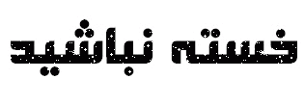
در ابتدای این پاورپوینت، خلاصه درس و نکات مهم آن به نمایش در آمده است. هر اسلاید شامل سه پاراگراف و یک عکس می باشد. پاراگراف اول و عکس مربوطه به طور خودکار اجرا می شود ولی برای اجرای پاراگراف دوم و سوم باید کلیک کرد تا متن نمایش داده شود.
در قسمت سوالات، ابتدا سوال نمایش داده شده و به فراگیر فرصت پاسخگویی داده می شود. با کلیک روی آیکون مشاهده جواب، پاسخ ظاهر می شود.
موفق باشید...

